Slide 1









历史九上复习课件
部编版

Slide 2








总体框架
古代亚洲文明：古埃及、古巴比伦、古印度
（大河文明）
古代欧洲文明：古希腊、古罗马（海洋文明）
奴隶社会
世界古代史
封建时代的欧洲：法兰克王国、封君封臣制度、庄园、城市、拜占庭帝国
封建时代的亚洲：日本、阿拉伯帝国
封建社会
新的生产和经营方式；文艺复兴、新航路开辟、早期殖民掠夺
九上历史
资本主义社会的曙光
资本主义制度的初步确立
英国光荣革命；美国独立战争、法国大革命、拿破仑帝国
世界近代史
工业革命和马克思主义的诞生
巴黎公社
工业革命和工人运动的兴起

Slide 3










[ PART ONE ]
古代亚非文明

Slide 4
古代亚非文明
第1课 古代埃及
1.古埃及位于非洲，被认为是“尼罗河的赠礼”。
2.灭亡：波斯帝国吞并古埃及.
3.成就：天文学：太阳历；文字：象形文字；医学：木乃伊；建筑：金字塔（法老的陵墓）

Slide 5
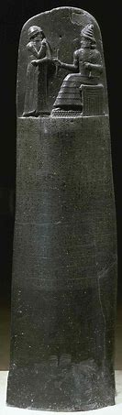
古代亚非文明
第2课 古代两河流域
1.两河流域，又称“美索不达米亚”，相当于今天的伊拉克。 2.文字：苏美尔人发明楔形文字。 3.古巴比伦王国：公元前18世纪，汉谟拉比建立的统一的、强大的奴隶制国家。 4.《汉谟拉比法典》 （1）地位：《汉谟拉比法典》是迄今已知世界上第一部较为完整的成文法典。 （2）实质：维护奴隶主的利益。

Slide 6
古代亚非文明
第3课 古代印度
1.早期文明遗址：哈拉帕和摩亨佐·达罗等。
2.外族入侵：雅利安人入侵印度。
3.强盛：孔雀王朝统治时期是古代印度文明的鼎盛时期。首都华氏城
4.种姓制度：雅利安人建立。
（1）内容：第一等级是婆罗门，掌管祭祀；第二等级是刹帝利（国王和武士），掌管军事和行政权力；第三等级是吠舍，第四等级是首陀罗。
（2）特点：种姓制度各等级之间贵贱分明，世代相袭。

Slide 7
[ PART TWO ]
古代欧洲文明

Slide 8
古代欧洲文明
第4课 希腊城邦和亚历山大帝国
1.欧洲文明的发源地：古代希腊。希腊最早的文明产生于爱琴海地区。爱琴文明包括克里特文明和迈锡尼文明。
2.希腊城邦的突出特点：“小国寡民”。
3.最大的城邦：斯巴达。民主制发达的城邦：雅典。
4.雅典民主政治的高峰：伯里克利主政时期。
5.雅典最高权力机构：公民大会
6.民主政治的局限性：成年男性公民有参与统治的权利，占雅典人口绝大多数的外邦人、奴隶、妇女没有任何政治权力。
7.亚历山大东征的影响：（1）消极：具有侵略性质，给东方人民带来巨大灾难。（2）积极：促进了东西方文化的大交汇。

Slide 9
古代欧洲文明
第5课 罗马城邦和罗马帝国
1.罗马的兴衰历程：
罗马城邦（公元前1000年）-->罗马共和国（公元前509年）-->布匿战争（罗马和迦太基人；控制西地中海）-->成为地中海霸主（公元前2世纪）-->罗马帝国（公元前27年；屋大维）-->地跨欧亚非三洲（2世纪）-->分裂为东、西罗马帝国（4世纪末）-->西罗马帝国灭亡（476年，日耳曼人）
2.罗马共和国统治状况：①国家统治的决策权：元老院；②形式上的最高国家权力机关：公民大会；③保护平民利益：保民官。
3.规模最大的奴隶起义：斯巴达克起义

Slide 10
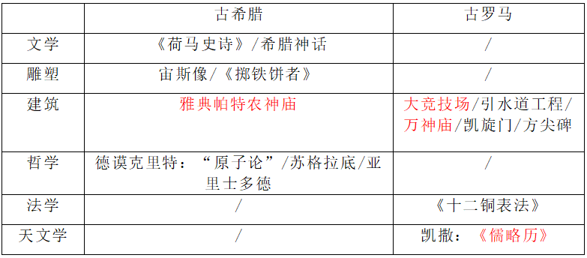
古代欧洲文明
第6课 希腊罗马古典文化

Slide 11
[ PART THREE ]
封建时代的欧洲

Slide 12
封建时代的欧洲
第7课 基督教的兴起和法兰克王国
1.法兰克王国的兴衰：法兰克王国（克洛维）-->查理曼帝国（查理）-->分裂为德意志、法兰西、意大利
2.封君封臣制度（西欧封建等级制度）的特点：“我的领主的领主不是我的领主，我的附庸的附庸不是我的附庸”；以土地的封赐为纽带。（与西周分封制类似）
3.封臣封君关系特点?①严格的等级性；②权利与义务交织在一起；③带有一定的契约意义。
4.查理为鼓励基督教发展采取的政策：什一税
5.西罗马帝国灭亡标志着罗马进入封建社会。

Slide 13
封建时代的欧洲
第8课 西欧庄园
1.性质：在领主统治下，庄园是一个独立的自给自足的经济和政治单位。
2.庄园的人员组成：领主；佃户（自由农民和缺少自由的农奴）。
3.庄园的土地构成：耕地（自营地、份地）和林地、荒地（共用地）
4.佃户获得份地的条件：一周在领主的自营地义务耕种3天
5.庄园具有司法权：主持法庭的是领主或他的管家。
6.庄园法庭的惩罚手段：通常是处以罚金，罚金全部归领主所有。
7.审判的依据：法庭审判依据习惯法或村法。
8.庄园法庭的作用：维护了庄园的公共秩序，既维护了领主的利益，也在一定程度上限制了领主的特权。

Slide 14
封建时代的欧洲
第9课 中世纪城市和大学的兴起
1.重要城市：意大利的威尼斯/佛罗伦萨；法兰西的巴黎；英国的伦敦。
2.城市自治斗争的手段:金钱赎买和武力斗争。（典型事例：法兰西的琅城人民起义）
3.城市取得自由和自治权的形式：从国王或领主手里取得“特许状”。
4.获得市民身份的条件：进入城市，住满一年零一天
5.城市基本居民：手工工匠和商人。
6.富裕的大手工业作坊主、商人和银行家等，他们成为早期的资产阶级。
7.欧洲中世纪教育“最美好的花朵”： 大学的兴起（博罗尼亚大学、巴黎大学、牛津大学）
8.大学拥有的自治权：（1）免赋税特权（2）司法特权（3）教育自主权。

Slide 15
封建时代的欧洲
第10课 拜占庭帝国和查士丁尼法典
1.编纂法典的目的：为了稳固帝国的社会秩序、保证皇帝的专制权力。
2.《罗马民法大全》包括：《查士丁尼法典》、《法学汇纂》、《法理概要》、《新法典》
3.评价《罗马民法大全》：①局限性：仍然承认奴隶制；②积极影响：在一定程度上改善了奴隶的地位，奠定了欧洲民法的基础。
4.拜占庭帝国灭亡原因：多个军事势力进攻；固步自封。
5. 拜占庭帝国灭亡：1453年，奥斯曼帝国攻破君士坦丁堡。
6.拜占庭文化对东西方文化兼收并蓄，为后来西欧的文艺复兴提供了丰富的精神营养。

Slide 16
[ PART FOUR ]
封建时代的亚洲国家

Slide 17
封建时代的亚洲国家
第11课 古代日本
1.5世纪初，大和政权统一日本。最高统治者称为“大王”，实行部民制。
2.大化改新学习对象：中国唐朝。
3.大化改新的时间、推行者：646年、孝德天皇。
4.大化改新的主要内容有：
（1）政治上建立以天皇为中心的中央集权制度；地方设国、郡、里三级，由中央派官治理。（2）经济上废除部民制；实行班田收授法；统一赋税。
5.影响：使日本发展成为一个中央集权的封建国家。
6.源赖朝（征夷大将军）建立镰仓幕府，日本进入长达700年的幕府统治，天皇大权旁落。
7.武士效忠的对象不是国家，是他的主公。

Slide 18
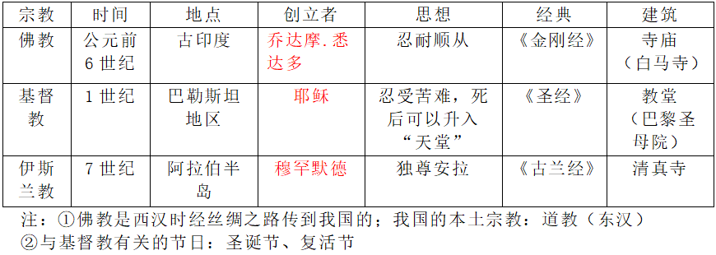
封建时代的亚洲国家

Slide 19
封建时代的亚洲国家
第12课 阿拉伯帝国
1.8世纪中期阿拉伯帝国形成；阿拉伯帝国国王——哈里发。
2.地跨欧亚非三洲的帝国：波斯帝国、亚历山大帝国、罗马帝国(汉)、东罗马帝国/拜占庭帝国、阿拉伯帝国（唐）、奥斯曼帝国。
3.阿拉伯帝国的衰亡：蒙古人攻陷巴格达，帝国灭亡。
4.文化成就：①智慧宫（集科学院、图书馆、翻译馆于一体）
②数学：阿拉伯数字（发明者：古印度人；传播者：阿拉伯人）
③医学：《医学集成》、《医典》
④文学：《天方夜谭》（《一千零一夜》）
5.东西方文化的交流者传播者：阿拉伯人
6.文明交流的两种方式：和平往来和暴力冲突。

Slide 20
[ PART FIVE ]
步入近代

Slide 21
资本主义时代的曙光
第13课 西欧经济和社会的发展
1.新的经营方式：租地农场和手工工场
2.资本主义化的表现：出现货币关系；出现集中手工工场；形成彻底的雇佣关系。

Slide 22
资本主义时代的曙光
第14课 文艺复兴运动
1、文艺复兴兴起的时间、地点：14世纪 意大利
2.核心思想：人文主义思潮
3.性质：一场资产阶级性质的思想解放运动。
4.意义或影响：
（1）促进了人们思想的大解放。
（2）为欧洲资本主义的产生奠定了思想文化基础。

Slide 23
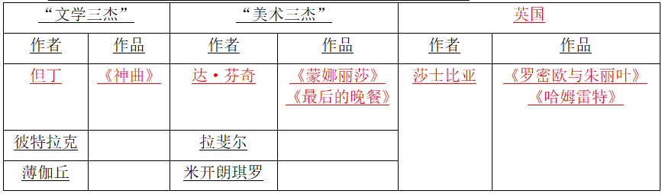
资本主义时代的曙光

Slide 24
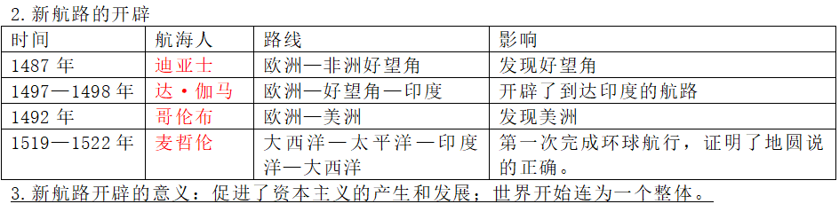
资本主义时代的曙光
第15课 探寻新航路
1.探寻新航路的热潮
(1)经济根源（根本原因）：商品经济日趋发达，出现资本主义萌芽。
(4)客观条件：地圆学说的流行、“罗盘”导航技术及造船技术。

Slide 25
[ PART SIX ]
资本主义制度的初步确立

Slide 26
资本主义制度的初步建立
第17课 君主立宪制的英国
1.法律传统：《大宪章》，确立了“王权有限”和“王在法下”的基本原则。
2.过程：（1）根本原因：封建的君主专制制度严重阻碍了英国资本主义的发展。
（2）时间、标志：1640年，国王查理一世挑起了内战。
（3）革命的发展：1649年，查理一世被推上断头台，英国宣布为共和国。克伦威尔为“护国主”
（4）复辟：斯图亚特王朝复辟。
（5）1688年“光荣革命”
3.《权利法案》
（1）目的：限制王权，防止专制独裁。
（2）原则：议会高于王权的原则；逐渐形成了君主立宪制。

Slide 27
资本主义制度的初步建立
第18课 美国的独立
1.原因：英国殖民统治严重阻碍了北美资本主义的发展。
2导火线：1773年12月16日，波士顿倾茶事件。
3.独立战争的过程
（1）爆发的标志：1775年4月19日“来克星顿枪声”。
（2）建军：第二届大陆会议召开：建立大陆军，委任华盛顿为总司令。
（3）建国：1776年《独立宣言》的发表。被称为“第一个人权宣言”。
（4）独立战争的转折：萨拉托加大捷。
（5）战争的结束：1781年，英军在约克镇投降，美国独立战争结束。
（6）1783年，英国被迫承认美国独立。
4.战争的性质：美国独立战争既是一次民族解放战争，也是一场资产阶级革命。

Slide 28
资本主义制度的初步建立
第18课 美国的独立
5.1787年美国宪法的颁布：
(1)原则：分权制衡原则（三权分立）
(2)内容：行政、立法、司法三权分立（理论来源：法国的孟德斯鸠）
(3)地位及意义：1787年美国宪法是世界上第一部资产阶级成文宪法。

Slide 29
资本主义制度的初步建立
第19课 法国大革命和拿破仑帝国
1.启蒙运动（法国）
（1）宣传的思想：宣传自由平等和民主，反对专制。
（2）意义：这是一场伟大的思想解放运动，为法国大革命作了重要的理论准备。
2.法国大革命
（1）爆发的原因：君主专制制度阻碍资本主义的发展
（2）爆发的导火线：三级会议的召开。
（3）爆发的标志：1789年7月14日，巴黎民众攻占巴士底狱。
（4）革命的发展：1789年，制宪会议通过了《人权宣言》，宣告了人权、法治、自由、分权、平等和保护私有财产等基本原则。
（5）历史意义：法国大革命摧毁了法国的君主统治，传播了资产阶级自由民主思想，具有世界性影响。

Slide 30
资本主义制度的初步建立
第19课 法国大革命和拿破仑帝国
3.拿破仑帝国（1804年 拿破仑加冕称帝）
（1）主持制定民法典《拿破仑法典》，体现了自由平等和私有财产神圣不可侵犯等原则。
（2）拿破仑对外战争的影响：废除各地封建特权的同时，也对当地人民进行压榨和掠夺。
（3）1815年，法兰西第一帝国的覆灭。

Slide 31
[ PART SEVEN ]
工业革命和工人运动的兴起

Slide 32
工业革命和工人运动的兴起
第20课 第一次工业革命
1.开始标志：1765年，哈格里夫斯发明了“珍妮机”。
2.瓦特改良蒸汽机。影响：它极大地提高了生产力，使工业革命得以更快地向纵深发展。
3.工厂制度的建立：进入19世纪，传统的手工工场逐渐被大工厂所替代。
4.火车的产生：时间：1825年；发明者：斯蒂芬森设计蒸汽机车。
5．工业革命的影响：工业革命极大地提高了社会生产力水平，人类进入“蒸汽时代”。19世纪中期，英国已成为世界上第一个工业国家。

Slide 33
工业革命和工人运动的兴起
第21课马克思主义的诞生和国际工人运动的兴起
1.1848年，马克思和恩格斯起草的《共产党宣言》出版，标志着马克思主义的诞生。从此，无产阶级的斗争有了科学理论的指导。
2.巴黎公社
（1）性质：世界上第一个无产阶级政权。
（2）结果：失败。欧仁·鲍狄埃作词和比尔·狄盖特作曲的《国际歌》。
（3）马克思主义中国化的最新理论成果：毛泽东思想、邓小平理论、三个代表重要思想、科学发展观、习近平新时代中国特色社会主义思想。

Slide 34




讲解完毕
感谢您的观看

